Slide 1
프로그래밍 언어 활용 강의안
(상속 추상클래스)

Slide 2
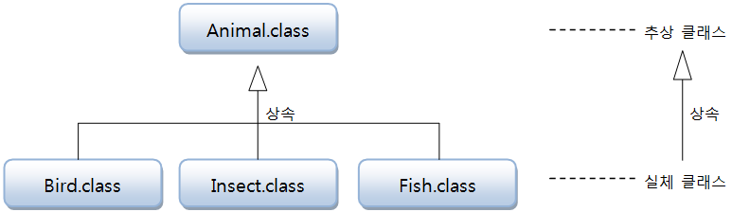
추상 클래스(Abstract Class)
추상 클래스 개념
추상(abstract)
실체들 간에 공통되는 특성을 추출한 것
예1: 새, 곤충, 물고기→ 동물 (추상)
예2: 삼성, 현대, LG → 회사 (추상)
추상 클래스(abstract class)
실체 클래스들의 공통되는 필드와 메소드 정의한 클래스
추상 클래스는 실체 클래스의 부모 클래스 역할 (단독 객체 X)
*실체 클래스: 객체를 만들어 사용할 수 있는 클래스

Slide 3
추상 클래스(Abstract Class)
추상 클래스의 용도
실체 클래스의 공통된 필드와 메소드의 이름 통일할 목적
실체 클래스를 설계자가 여러 사람일 경우,
실체 클래스마다 필드와 메소드가 제각기 다른 이름을 가질 수 있음
실체 클래스를 작성할 때 시간 절약
실체 클래스는 추가적인 필드와 메소드만 선언
실체 클래스 설계 규격을 만들고자 할 때
실체 클래스가 가져야 할 필드와 메소드를 추상 클래스에 미리 정의
실체 클래스는 추상 클래스를 무조건 상속 받아 작성

Slide 4
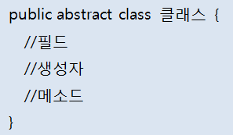
추상 클래스(Abstract Class)
추상 클래스 선언
클래스 선언에 abstract 키워드 사용
New 연산자로 객체 생성하지 못하고 상속 통해 자식 클래스만 생성 가능

Slide 5
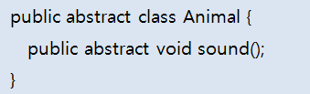
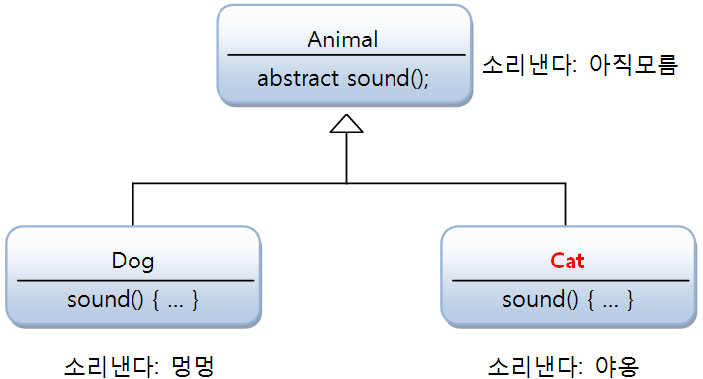

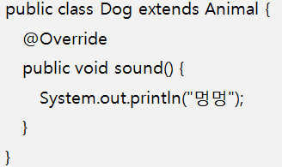
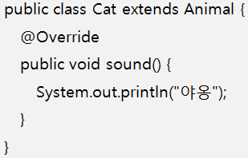
부모 생성자 호출(super(…))
추상 메소드와 오버라이딩(재정의)
메소드 이름 동일하지만, 실행 내용이 실체 클래스마다 다른 메소드
예: 동물은 소리를 낸다. 하지만 실체 동물들의 소리는 제각기 다르다.
구현 방법
추상 클래스에는 메소드의 선언부만 작성 (추상 메소드)
실체 클래스에서 메소드의 실행 내용 작성(오버라이딩(Overriding))

